Slide 1

建筑学专业2022年招生宣传
Notes:
**图文旗舰店

Slide 2

当我们想起任何一种重要的文明的时候,我们有一种习惯,就是用伟大的建筑来代表它。——美国当代艺术史家杰克逊
建筑学专业培养美丽中国的的建设者，人类生活的工程师

Slide 3
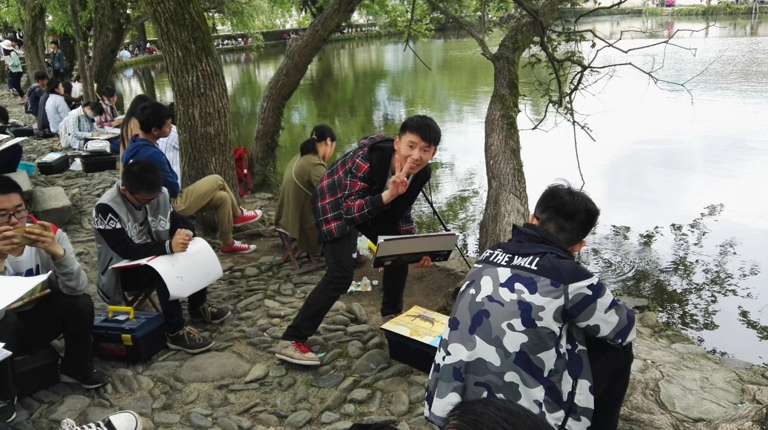
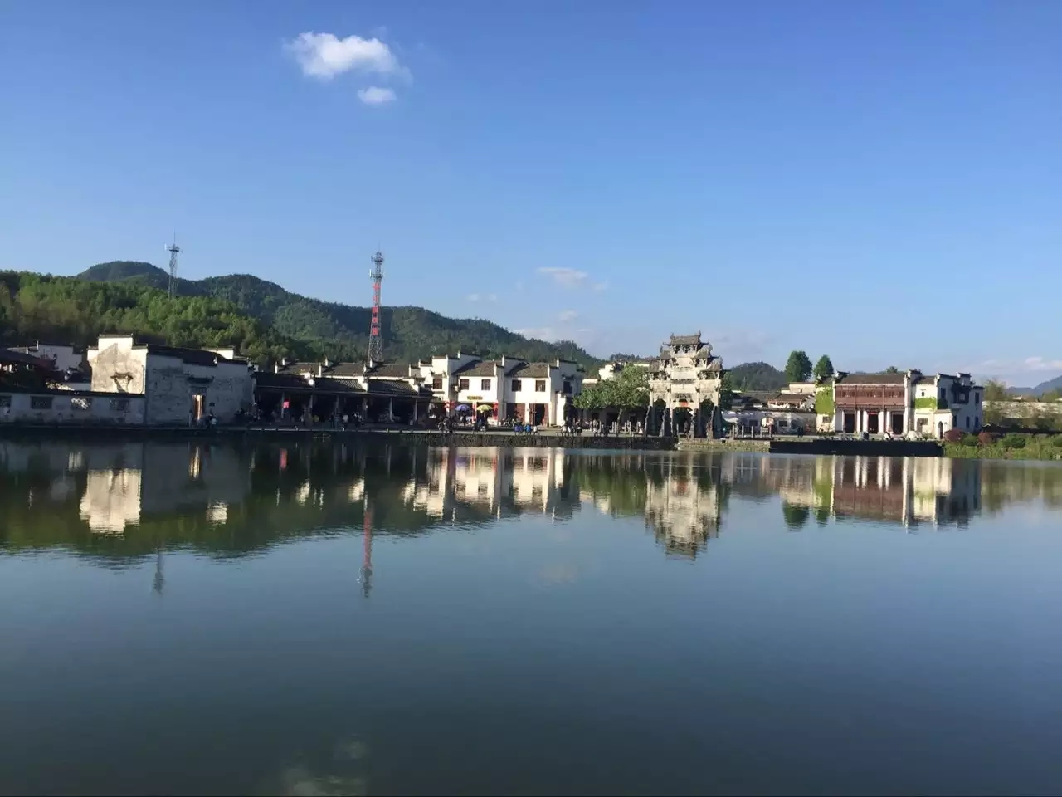
这不是照片，是你们学长写生的地方

Slide 4
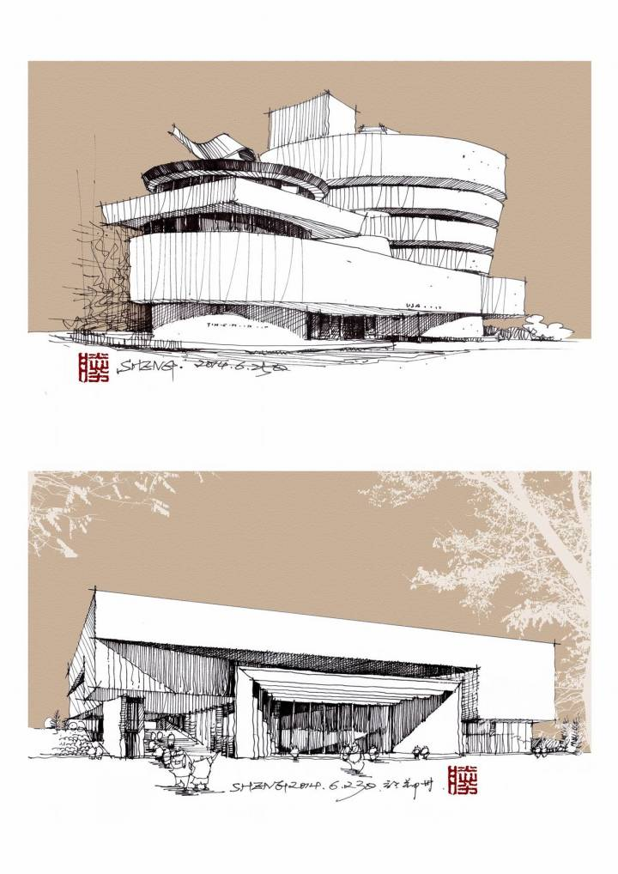
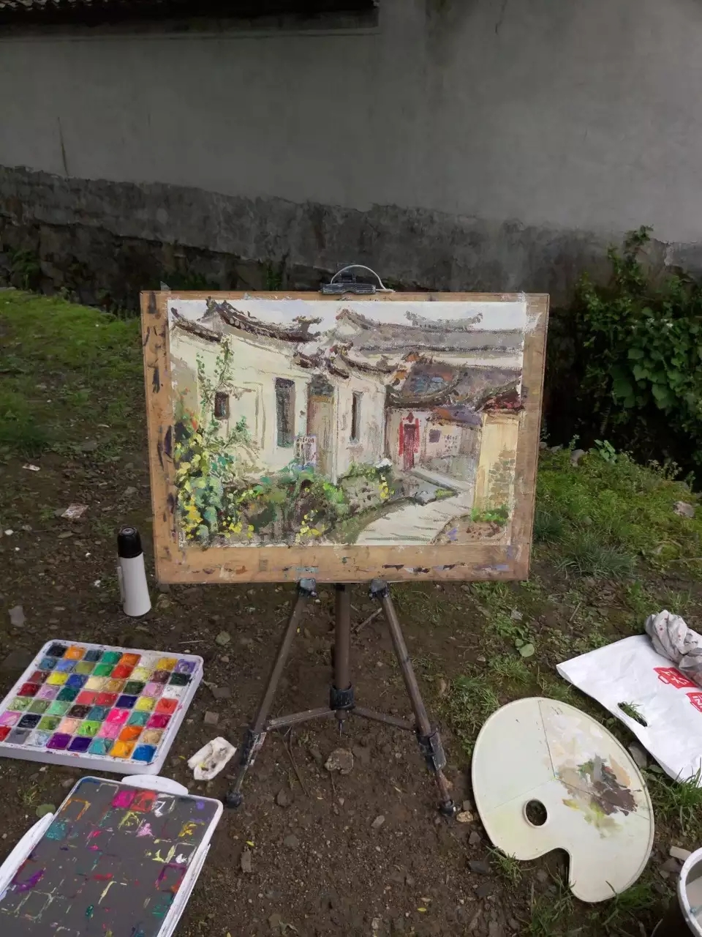
他们来的时候和你们一样懵懂

Slide 5
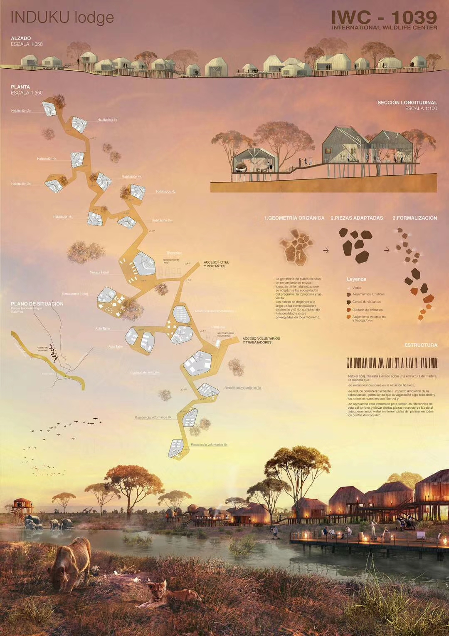
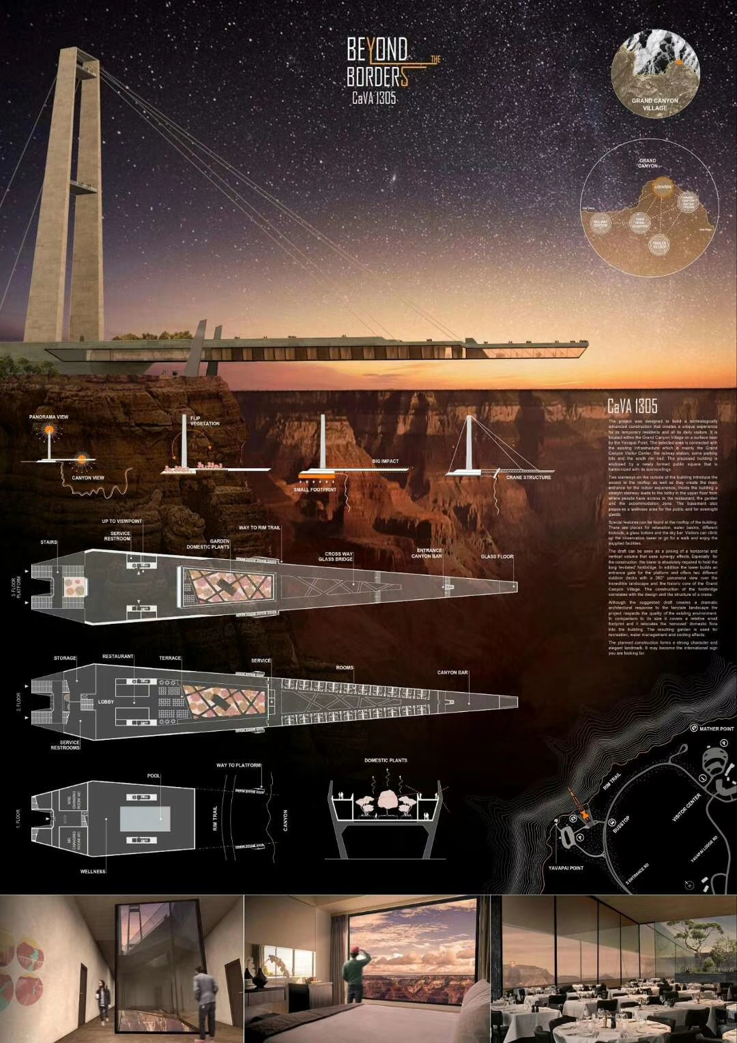
这些都是他们的作品，当然做到这些并不容易

Slide 6
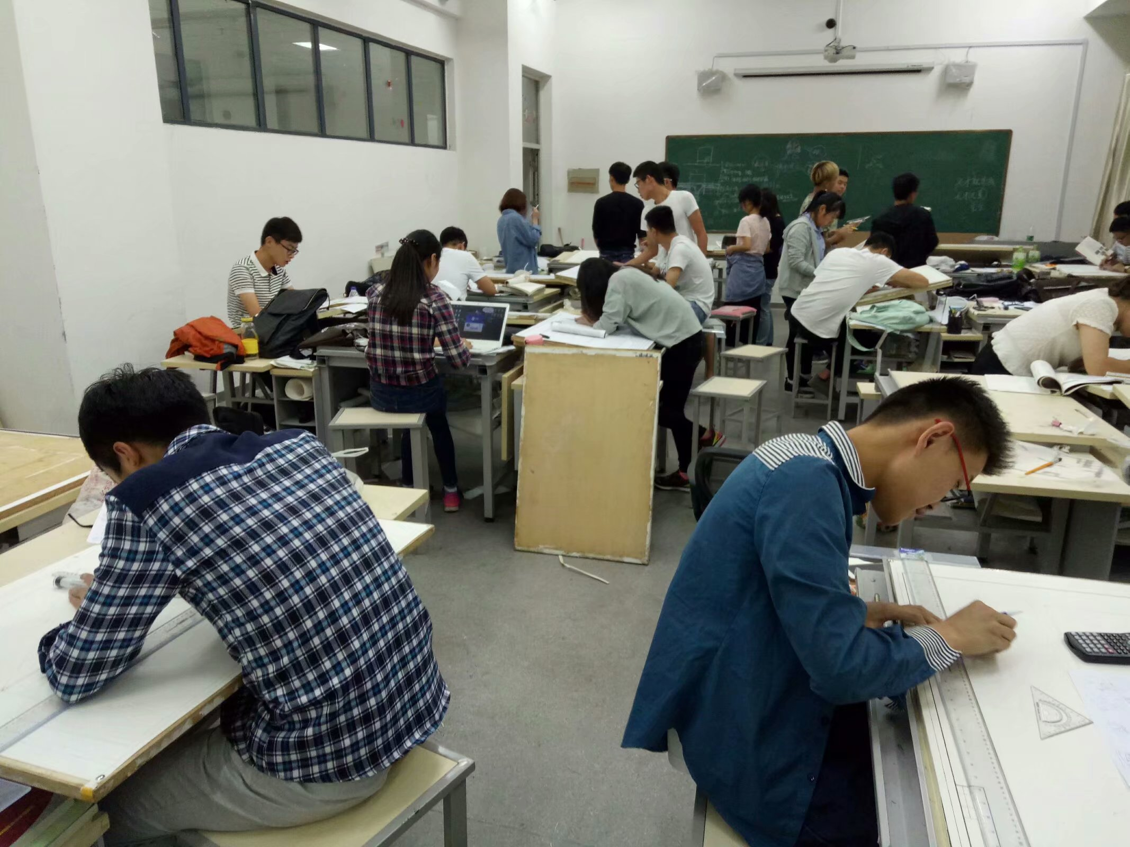
没有付出，
哪有收获

Slide 7
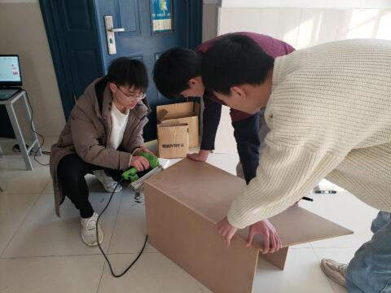
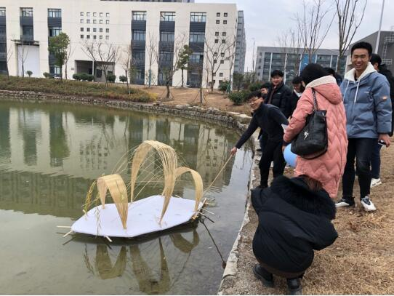
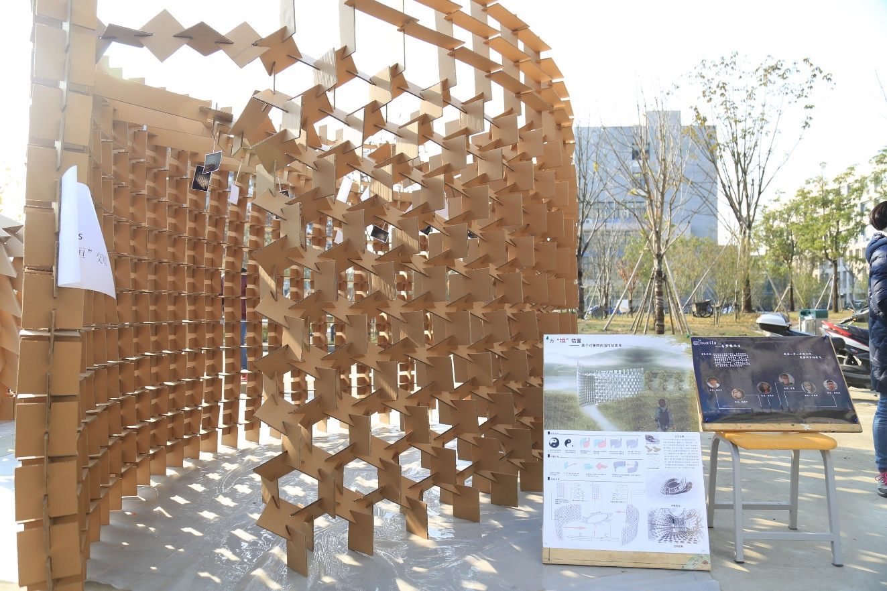
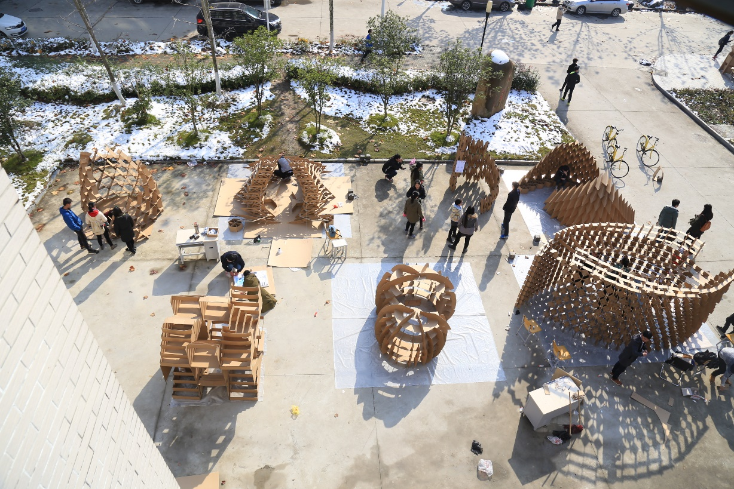
校园生活丰富多彩

Slide 8
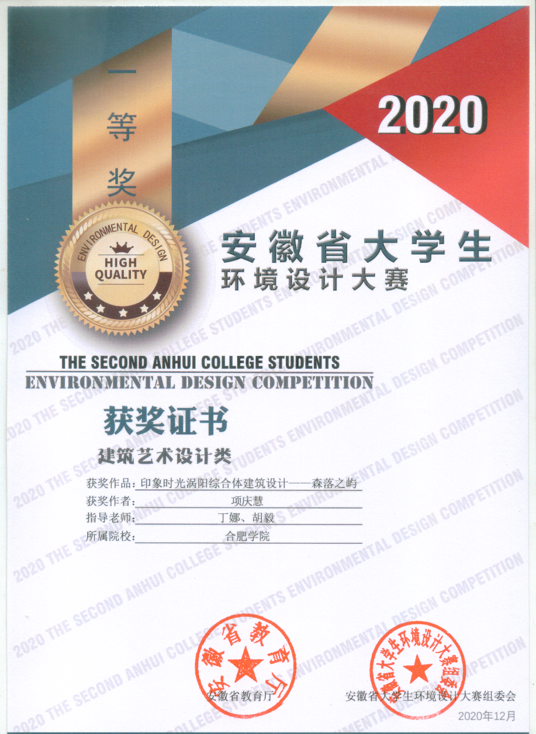
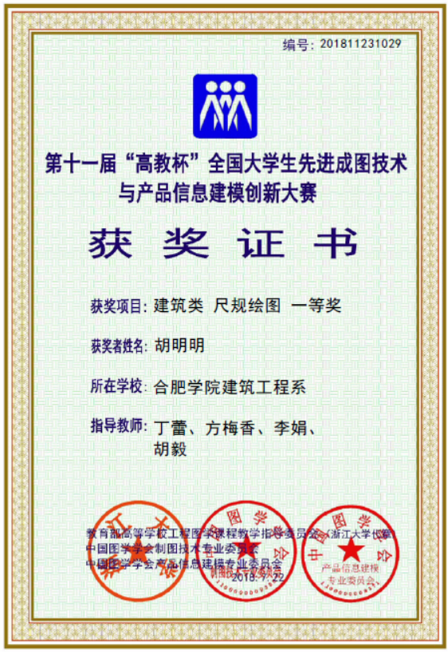

有比赛就会有获奖，小伙伴们加油吧！

Slide 9
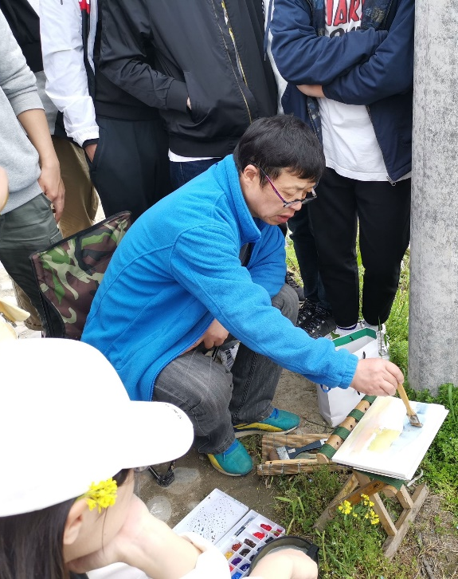
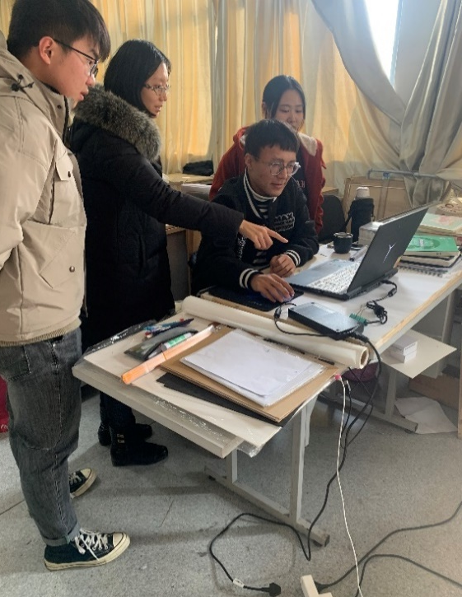
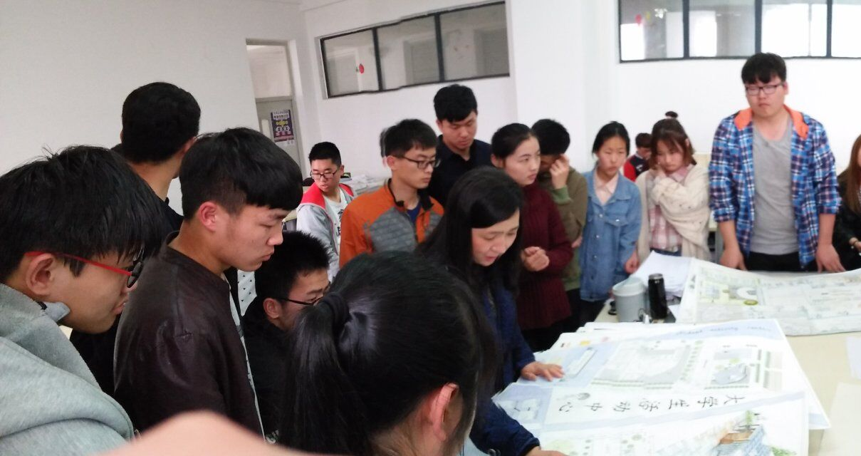
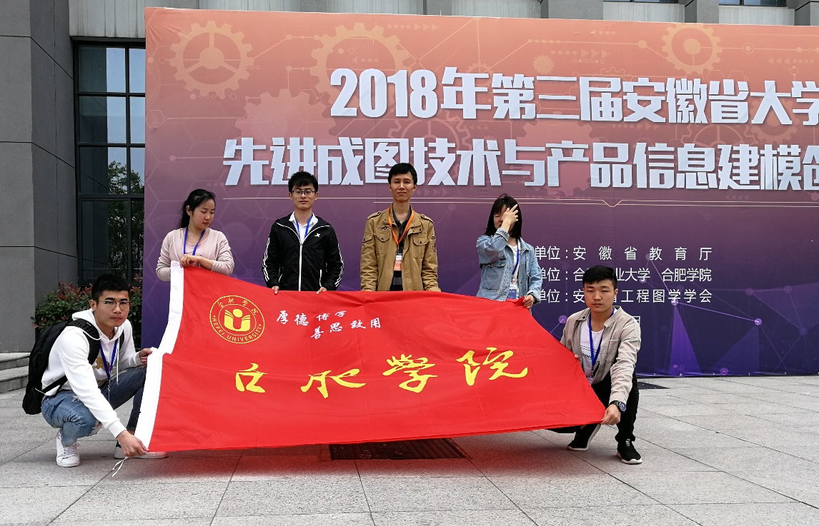
我们有经验丰富的教授，孜孜不倦
建筑学教研室现有专职教师14人，其中副教授7人，讲师7人，拥有硕士学位的比率92.8%，博士1人，在读博士2人。教师来自国内几大高校，其中有4名教师具有国外留学与学术交流经历。

Slide 10
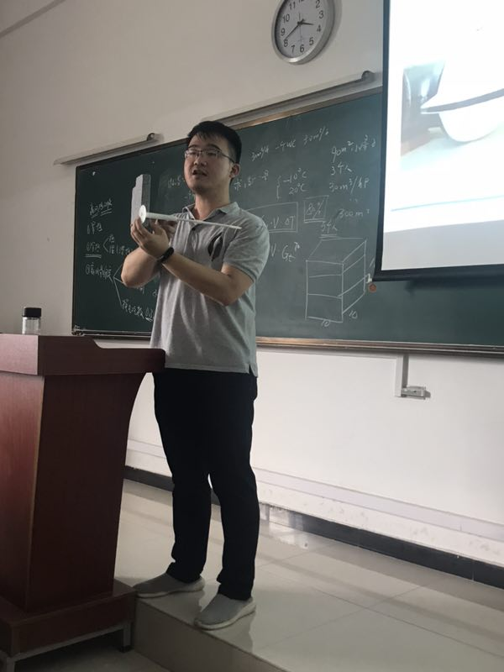
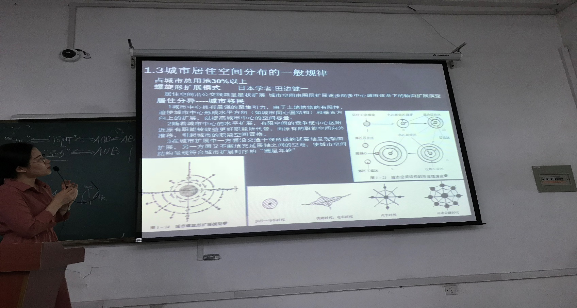
也有年轻的教师，朝气蓬勃
学生就业方向：中国建筑上海设计院，上海柏涛建筑设计有限公司，上海天华建筑设计有限公司，成都基准方中建筑设计公司，中铁合肥建筑市政工程设计研究院有限公司，汉嘉设计集团，安徽省建筑科学设计院，上海尤安建筑设计有限公司，合肥工业大学建筑设计院集团公司、安徽地平线建筑设计有限公司。

Slide 11
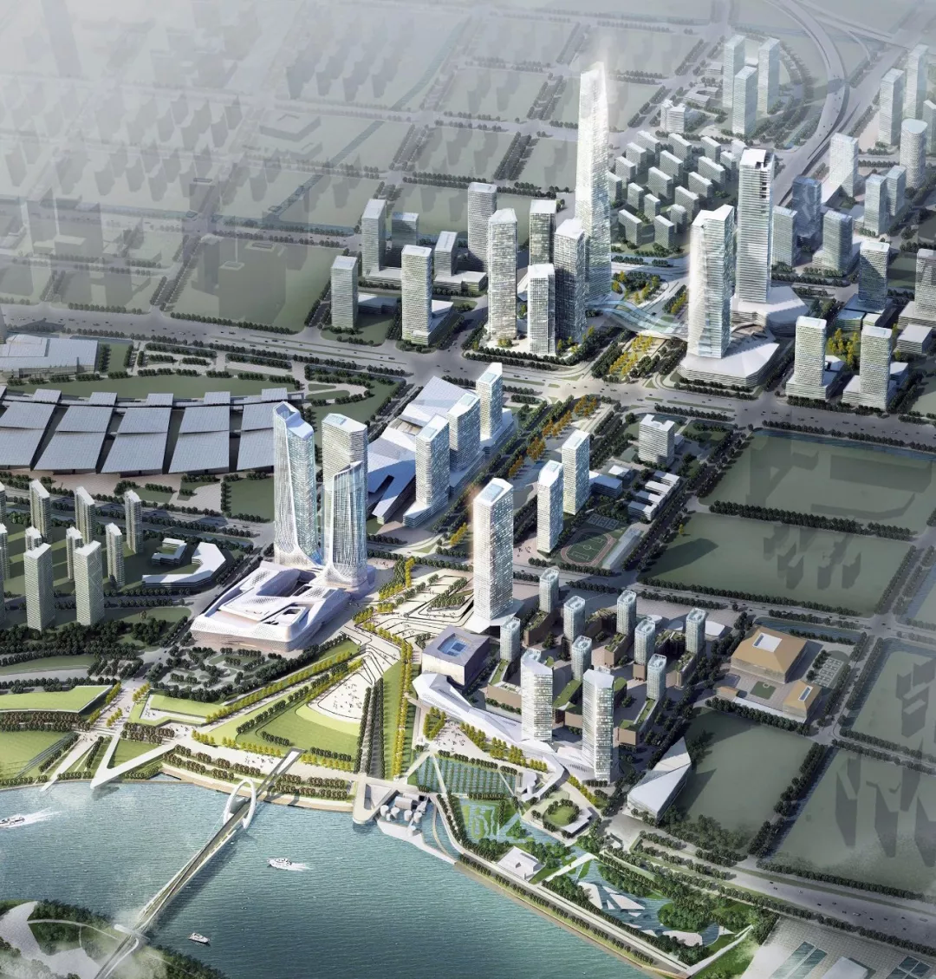
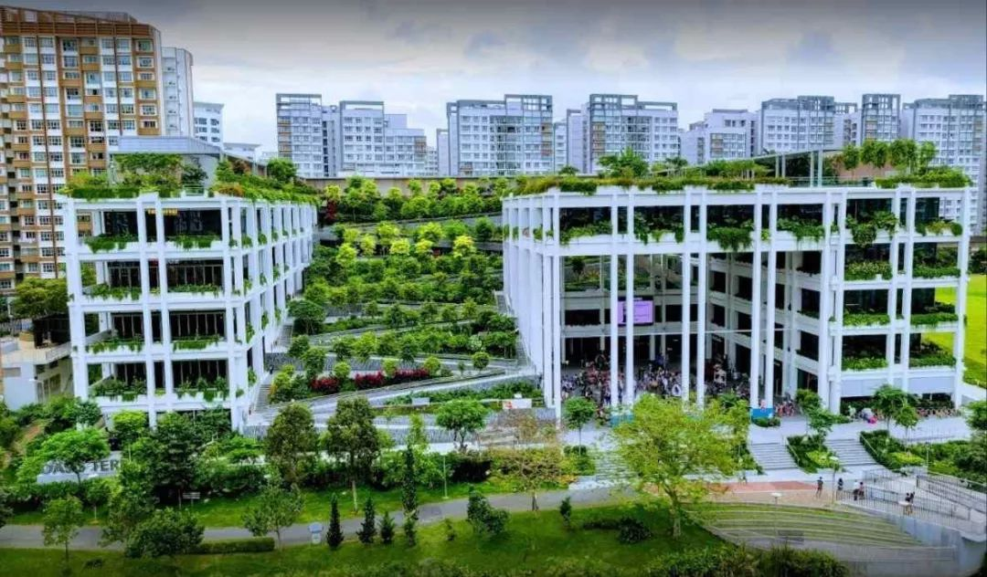
一个专业两个方向，建筑学专业除了有建筑学方向，还有绿色建筑方向，适应我国“碳中和”“碳达峰”等新转型目标。

Slide 12
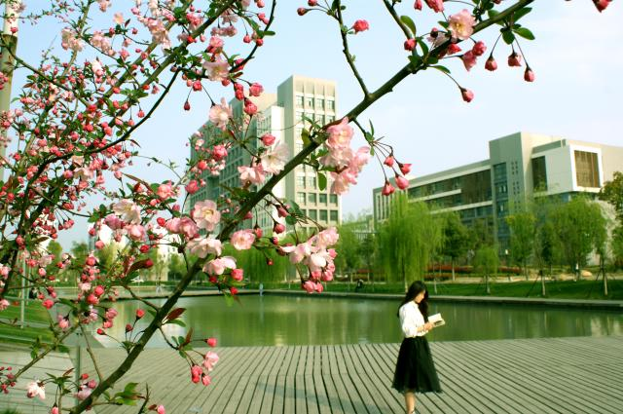
欢迎报考合肥学院建筑学专业，我们一起前进

